Slide 1
2023

Slide 2
WAŻNE
Egzamin ósmoklasisty jest egzaminem obowiązkowym, co oznacza, że każdy uczeń musi do niego przystąpić, aby ukończyć szkołę. Nie jest określony minimalny wynik, jaki uczeń powinien uzyskać, dlatego egzaminu ósmoklasisty nie można nie zdać.

Slide 3
Egzamin ósmoklasisty
Egzamin ósmoklasisty składa się z trzech części i obejmuje przedmioty obowiązkowe:
- język polski,
- matematyka,
- język obcy nowożytny (deklarację wskazującą język obcy, z którego uczeń przystąpi do egzaminu, należy złożyć u wychowawcy oddziału nie później niż do 30.09. 2022 r.)

Slide 4
Terminy egzaminu ósmoklasisty w roku szkolnym 2022/2023
Termin główny: 23-25 maja 2023 r.
Termin dodatkowy dla uczniów, którzy z przyczyn losowych nie uczestniczyli w egzaminie w maju: 12-14 czerwca 2023 r.

Slide 5
Egzamin ósmoklasisty
język polski - 23 maja 2023r. (wtorek) – godz. 9. 00 - (czas pisania 120 min, wydłużony do 180 min dla uczniów z dostosowaniami )
matematyka - 24 maja 2023r. (środa) – godz. 9.00 - (czas pisania 100 min, wydłużony do 150 min dla uczniów z dostosowaniami)
język obcy nowożytny - 25 maja 2023r. (czwartek) – godz.9.00 – (czas pisania 90 min, wydłużony do 135 min dla uczniów z dostosowaniami)

Slide 6
Wymagania na egzaminie
Egzamin ósmoklasisty w 2023 r. jest przeprowadzany na podstawie wymagań egzaminacyjnych określonych w załączniku do rozporządzenia Ministra Edukacji i Nauki z dnia 15 lipca 2022 r.
https://eli.gov.pl/eli/DU/2022/1591/ogl

Slide 7
Ogólne zasady obowiązujące na egzaminie ósmoklasisty
1. Każdy zdający powinien mieć na egzaminie długopis lub pióro czarno piszące oraz dodatkowo linijkę (na egzaminie z matematyki). Rysunki – jeżeli trzeba je wykonać – zdający wykonują długopisem. Nie wykonuje się rysunków ołówkiem.
2. Zdający mogą wnieść do sali małą butelkę wody i umieścić ją przy nodze stolika, aby nie zalać materiałów.

Slide 8
Ogólne zasady obowiązujące na egzaminie ósmoklasisty
3. Zdających i członków komisji obowiązuje zakaz wnoszenia do sal egzaminacyjnych urządzeń telekomunikacyjnych, np. telefonów komórkowych, odtwarzaczy mp3, smartwatchów i korzystania z nich w tej sali.
4. Złamanie powyższej zasady będzie każdorazowo skutkować unieważnieniem egzaminu z danego przedmiotu.

Slide 9
Ogólne zasady obowiązujące na egzaminie ósmoklasisty
5. Rodziców prosimy, aby wyprawić dzieci punktualnie do szkoły, ponieważ osoby spóźnione nie zostaną wpuszczone do sali egzaminacyjnej, chyba że będzie to jeszcze czas organizacyjny.

Slide 10
Ogólne zasady obowiązujące na egzaminie ósmoklasisty
6. Zdający (poza uczniami, którym dostosowuje się warunki egzaminu) podczas każdej części egzaminu będą nanosić odpowiedzi na kartę odpowiedzi poprzez zamalowanie czarnym długopisem odpowiedniej kratki ( jeśli się pomylą, mogą odpowiedź błędną wziąć w kółko i zaznaczyć poprawną). Zadania otwarte każdy uczeń będzie wykonywać na wyznaczonych do tego kartach zadań egzaminacyjnych.

Slide 11
Ogólne zasady obowiązujące na egzaminie ósmoklasisty
7. Należy rozwiązywać zadania samodzielnie. W sytuacji, gdy uczniowi zostanie udowodnione niesamodzielne wykonywanie zadań egzaminacyjnych, jego egzamin zostaje przerwany i uczeń może go zdawać w drugim terminie.

Slide 12
Uprawnieni do dostosowań warunków i form przeprowadzenia egzaminu ósmoklasisty są:
- uczniowie ze specjalnymi potrzebami edukacyjnymi, w tym niepełnosprawni, niedostosowani społecznie oraz zagrożeni niedostosowaniem społecznym;
- uczniowie, o których mowa w art. 165 ust. 1 ustawy z dnia 14 grudnia 2016 r. Prawo oświatowe (cudzoziemców);
- uczniowie – obywatele Ukrainy, których pobyt na terytorium Rzeczypospolitej Polskiej jest uznawany za legalny na podstawie art. 2 ust. 1 ustawy z dnia 12 marca 2022 r. o pomocy obywatelom Ukrainy w związku z konfliktem zbrojnym na terytorium tego państwa.

Slide 13
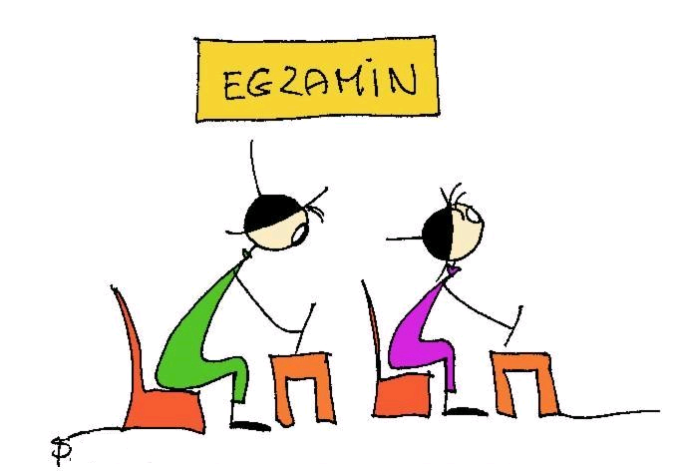
Dostosowanie form egzaminu ósmoklasisty
Polega na przygotowaniu odrębnych arkuszy dostosowanych do potrzeb i możliwości zdających.

Slide 14
Dostosowanie warunków egzaminu ósmoklasisty
Polega m.in.:
zminimalizowaniu ograniczeń wynikających z niepełnosprawności lub niedostosowania społecznego;
zapewnieniu uczniowi miejsca pracy odpowiedniego do jego potrzeb edukacyjnych i możliwości psychofizycznych;
odpowiednim przedłużeniu czasu przewidzianego na przeprowadzenie egzaminu;
ustaleniu zasad oceniania rozwiązań zadań z uwzględnieniem dysfunkcji.

Slide 15
Uczniowie uprawnieni do dostosowania
1. Posiadający orzeczenie o potrzebie kształcenia specjalnego wydane ze względu na niepełnosprawność (dostosowanie formy i warunków, podstawa dokumentacji- orzeczenie).
2. Posiadający orzeczenie o potrzebie kształcenia specjalnego wydane ze względu na niedostosowanie społeczne (dostosowanie warunków, podstawa dokumentacji- orzeczenie).

Slide 16
Uczniowie uprawnieni do dostosowania
3. Posiadający orzeczenie o potrzebie indywidualnego nauczania (dostosowanie warunków, podstawa dokumentacji- orzeczenie).
4. Uczeń chory lub niepełnosprawny czasowo (dostosowanie warunków, podstawa dokumentacji- zaświadczenie o stanie zdrowia wydane przez lekarza).

Slide 17
Uczniowie uprawnieni do dostosowania
5. Posiadający opinię poradni psychologiczno- pedagogicznej, w tym poradni specjalistycznej, o specyficznych trudnościach w uczeniu się, w tym: z dysleksją, dysgrafią, dysortografią, dyskalkulią (dostosowanie warunków, podstawa dokumentacji- opinia poradni psychologiczno- pedagogicznej).

Slide 18
Uczniowie uprawnieni do dostosowania
6. Uczeń, który w roku szkolnym 2022/2023 był objęty pomocą psychologiczno- pedagogiczną w szkole ze względu na:
trudności adaptacyjne związane z wcześniejszym kształceniem za granicą;
zaburzenia komunikacji językowej;
sytuację kryzysową lub traumatyczną
(dostosowanie warunków, podstawa: pozytywna opinia rady pedagogicznej).

Slide 19
Uczniowie uprawnieni do dostosowania
7. Cudzoziemiec, któremu ograniczona znajomość języka polskiego utrudnia zrozumienie czytanego tekstu (dostosowanie formy i warunków, podstawa: pozytywna opinia rady pedagogicznej).

Slide 20
Uczniowie uprawnieni do dostosowania
8. Uczeń – obywatel Ukrainy, którego pobyt na terytorium Rzeczypospolitej Polskiej jest uznawany za legalny na podstawie art. 2 ust. 1 ustawy z dnia 12 marca 2022 r. o pomocy obywatelom Ukrainy w związku z konfliktem zbrojnym na terytorium tego państwa (dostosowanie formy i warunków, pozytywna opinia rady pedagogicznej).

Slide 21
Terminy złożenia dokumentacji niezbędnej do przyznania dostosowania
Do 17 października 2022 r. należy dostarczyć do dyrektora szkoły zaświadczenie o stanie zdrowia dziecka lub opinię. (Opinii/orzeczeń obowiązujących na II etapie edukacyjnym nie należy ponownie przedstawiać, gdyż znajdują się w dokumentacji pedagoga szkolnego)
Do 24 listopada 2022 r. rodzice składają oświadczenie o korzystaniu albo niekorzystaniu ze wskazanych form dostosowania (do 21 listopada 2022 r. dyrektor szkoły informuje Państwa na piśmie o wskazanych sposobach dostosowania warunków lub formy przeprowadzania egzaminu ósmoklasisty do potrzeb i możliwości psychofizycznych Państwa dziecka).

Slide 22
Egzamin ósmoklasisty
Na stronie Centralnej Komisji Egzaminacyjnej -www.cke.gov.pl - w zakładce poświęconej egzaminowi ósmoklasisty lub na stronie Okręgowej Komisji Egzaminacyjnej w Poznaniu dostępna jest m.in.: „Informacja o sposobie organizacji i przeprowadzania egzaminu ósmoklasisty obowiązująca w roku szkolnym 2022/2023” oraz „Informatory” , a także przykładowe arkusze egzaminacyjne z każdego przedmiotu.

Slide 23
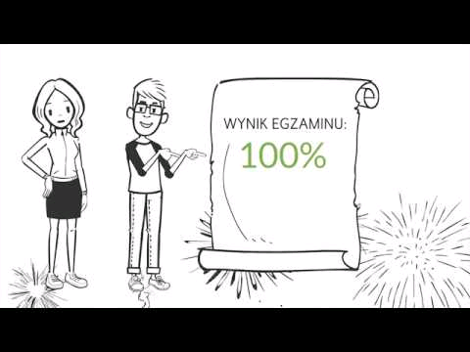
Życzymy Państwa dzieciom, a naszym uczniom…

Slide 24
Dziękujemy za uwagę
W przypadku pytań lub wątpliwości dotyczących organizacji (szczególnie dostosowania warunków i form do potrzeb edukacyjnych i możliwości psychofizycznych zdających) i przeprowadzania egzaminu ósmoklasisty pomocą służą:
- wychowawcy klas VIII;
- wicedyrektor szkoły - A. Zabłotna w każdy poniedziałek od 15.00 do 16.00 dyżurująca w gabinecie wicedyrektora.

